Slide 1
PROLOG WEJŚCIE / WYJŚCIE
Bartłomiej Duda 15.05.2019

Slide 2
Prolog - Wejście
W Prologu jedną z możliwości na pobieranie danych od użytkownika jest odczytywanie znaków za pomocą standardowego wyjścia (np. klawiatura). Zadanie to wykonamy za pomocą predykatu read.

Slide 3
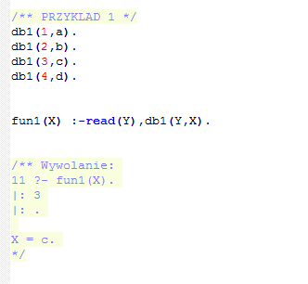
Przykład:

Slide 4
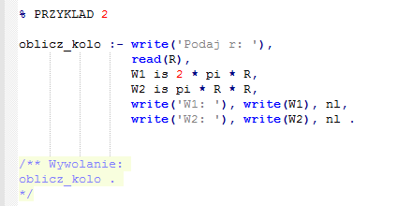
Innym prostym przykładem jest program, który oblicza długość okręgu oraz pole koła:
W tym przypadku użyłem także predykatu write, który za chwilę omówię.

Slide 5
Prolog - Wyjście
Informacje dla użytkownika możemy wyprowadzać do standardowego wyjścia (np. ekran). Do tego posłuży nam predykat write. Mamy także do dyspozycji predykat nl, który powoduje przejście do następnej linii.

Slide 6
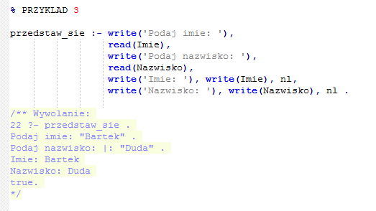
Przykład:

Slide 7
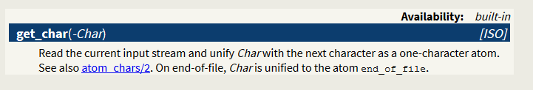
Czytanie znaków
Do pobierania znaków od użytkownika można wykorzystać predykat get_char

Slide 8
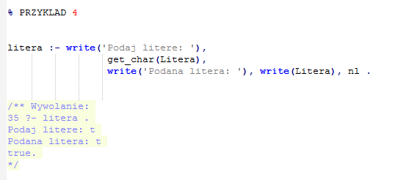
Przykład:

Slide 9
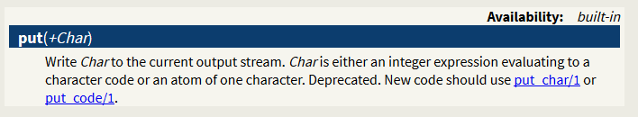
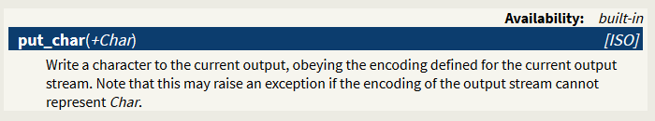
Wstawianie znaków
Natomiast do wysyłania danych do strumienia wyjściowego służy predykat put (przestarzały) lub put_char.

Slide 10
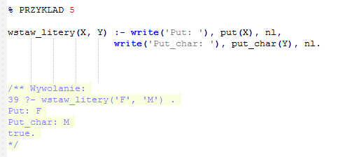
Przykład:

Slide 11
Odczyt danych z pliku
W prologu jesteśmy w stanie odczytywać dane z pliku, dowolnie przetwarzać te dane i na końcu wyświetlać wynik użytkownikowi.
Mamy do tego celu kilka wbudowanych predykatów jak na przykład open, close,
które pozwalają na rozpoczęcie i zakończenie pracy z plikiem.

Slide 12

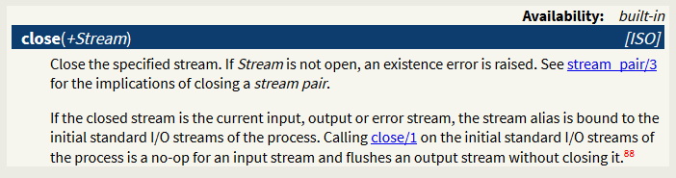
Odczyt danych z pliku

Slide 13


Odczyt danych z pliku
Do kontroli strumienia danych przydatne także będą predykaty set_output oraz current_output

Slide 14
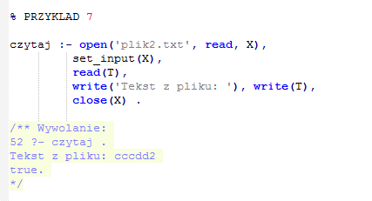
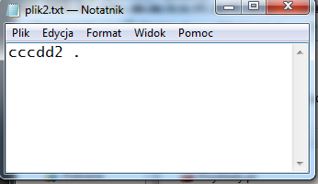
Przykład:

Slide 15
Uwaga!
Trzeba pamiętać o wpisaniu znaku kropki „.” po każdym wyrazie. W innym wypadku prolog zwróci błąd odczytu: ERROR: plik2.txt:1: Syntax error: Unexpected end of file

Slide 16
Zapis do pliku
Przy odpowiedniej kombinacji wcześniej omówionych predykatów możemy także wykonać zapis danych do pliku.
Musimy tylko pamiętać o odpowiedniej kontroli nad strumieniem danych.

Slide 17
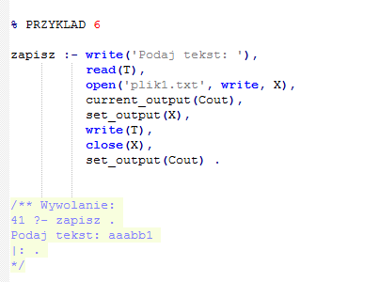
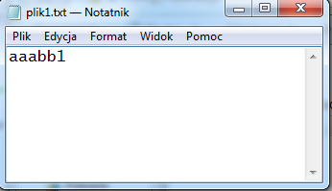
Przykład:

Slide 18
KONIEC

